Slide 1
Ceļu infrastruktūras uzlabojumi ceļu drošības paaugstināšanai
Māris Zaļaiskalns
LVC Satiksmes organizācijas pārvaldes direktors

Slide 2
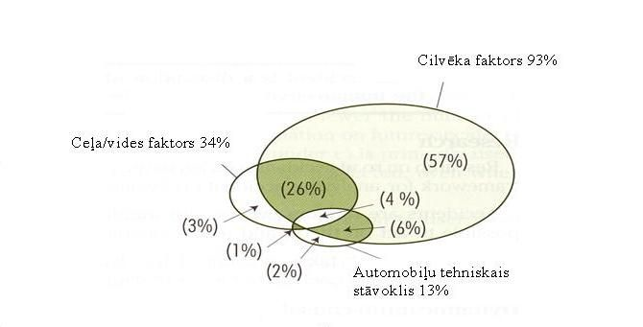
Klasika cilvēks – ceļš – auto

Slide 3
Latvijas Valsts ceļu pārraudzībā ir: Valsts galvenie ceļi – 1674 km Reģionālie autoceļi – 5388 km Vietējās nozīmes autoceļi – 13000 km

Slide 4
Valsts budžeta apakšprogrammas «Valsts autoceļu pārvaldīšana, uzturēšana un atjaunošana» apakšprogramma: «Satiksmes organizācija un satiksmes drošība»
2012 | 570 t. €
2013 | 1040 t €
2014 | 1678 t €
2015 | 3217 t €
2016 | 3200 t € + 2000 t €

Slide 5
Programma «Satiksmes organizācija un satiksmes drošība» sevī ietver : - satiksmes drošības projektu sagatavošana – skiču un tehniskie projekti - satiksmes organizācijas tehnisko līdzekļu atjaunošana - satiksmes drošības paaugstināšana -

Slide 6
- Gājēju velosipēdistu celiņi - Luksofori - Autobusu pieturas - Krustojumu pārbūve

Slide 7
Neamputē ceļazīmi !

Slide 8
Nodarīti zaudējumi valsts autoceļu aprīkojumam 2014. gadā – vairāk kā 205 000 eiro bojātas, nozagtas ceļazīmes 254 bojāti vai nozagti c/z stabi – 212 nozagti 30 signālstabiņi

Slide 9
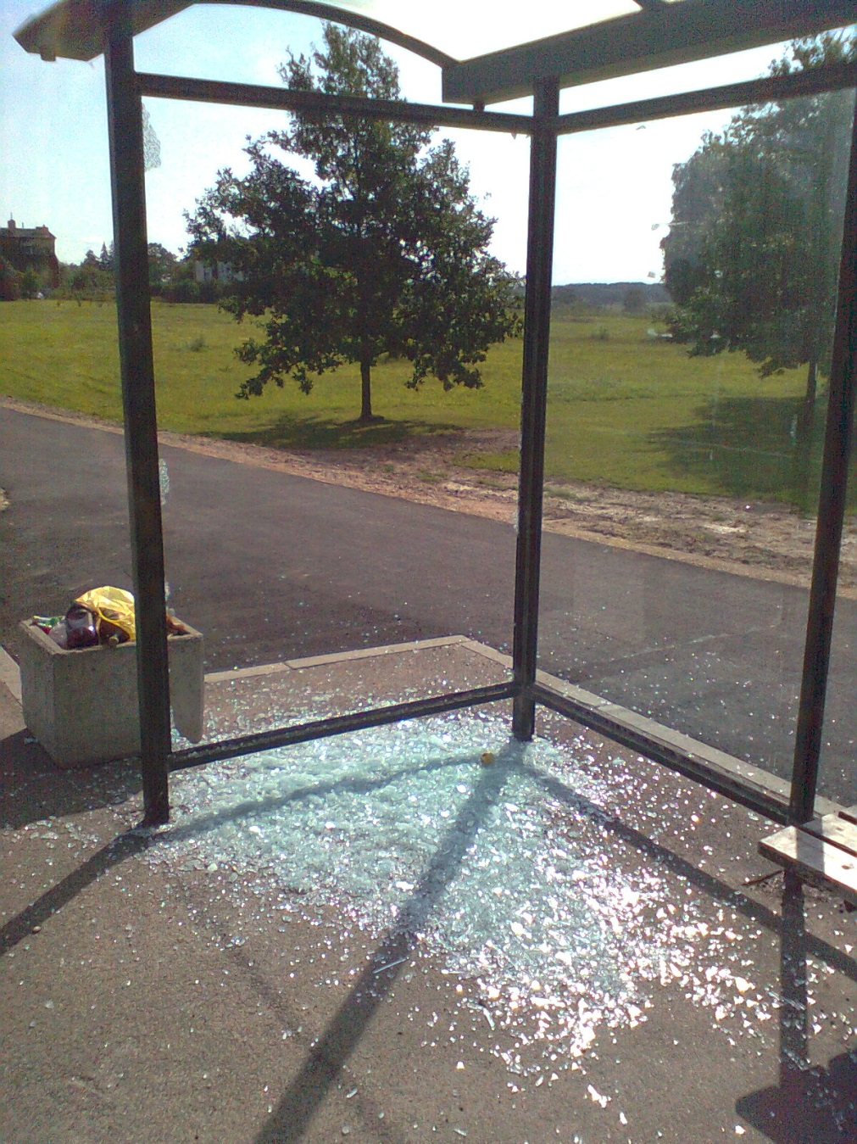

Slide 10
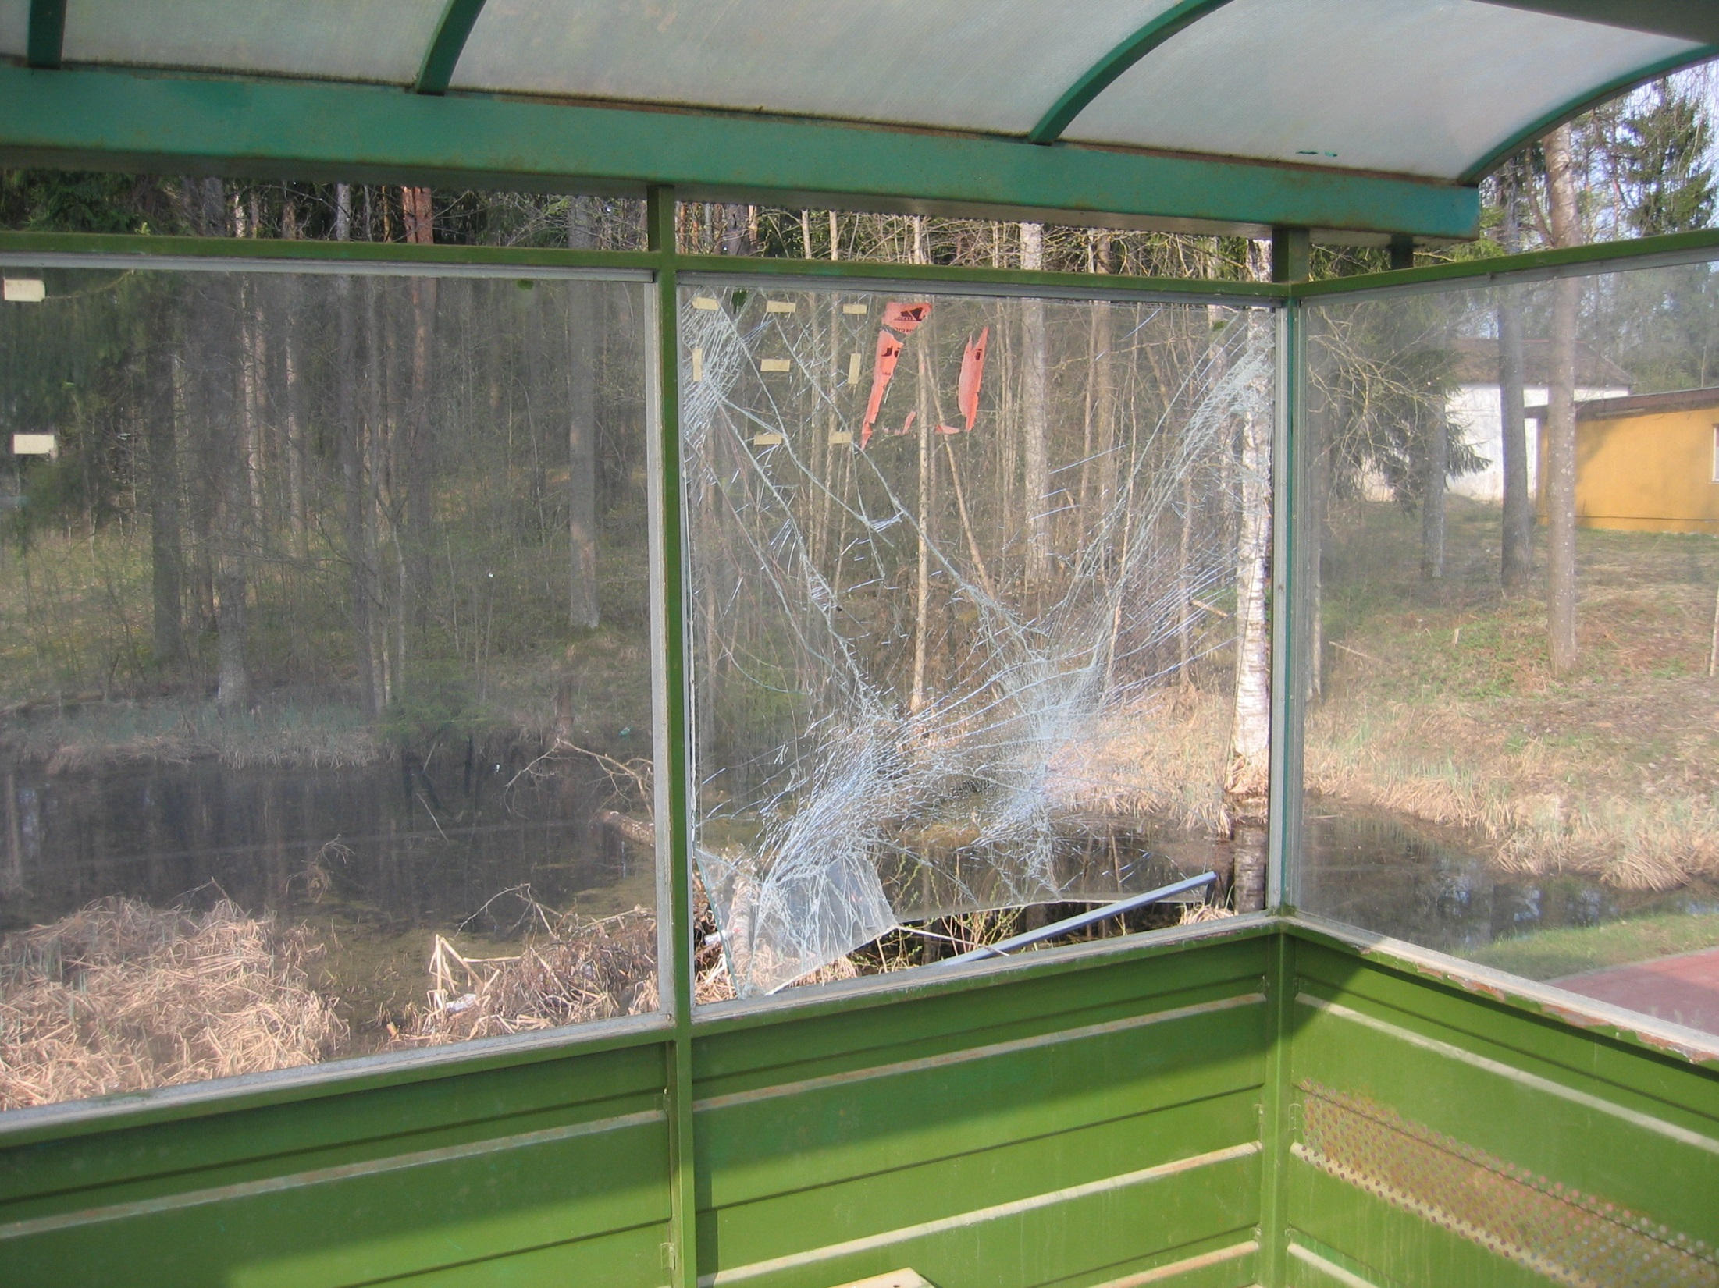

Slide 11
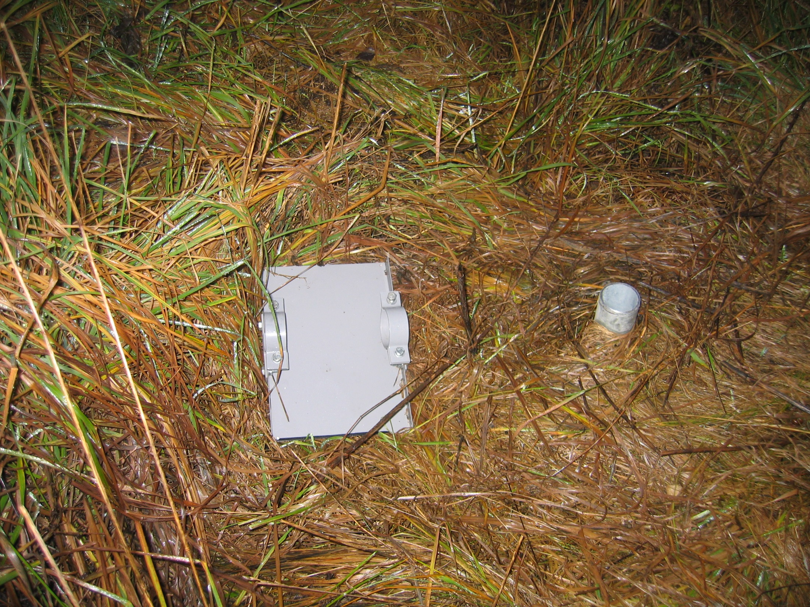

Slide 12
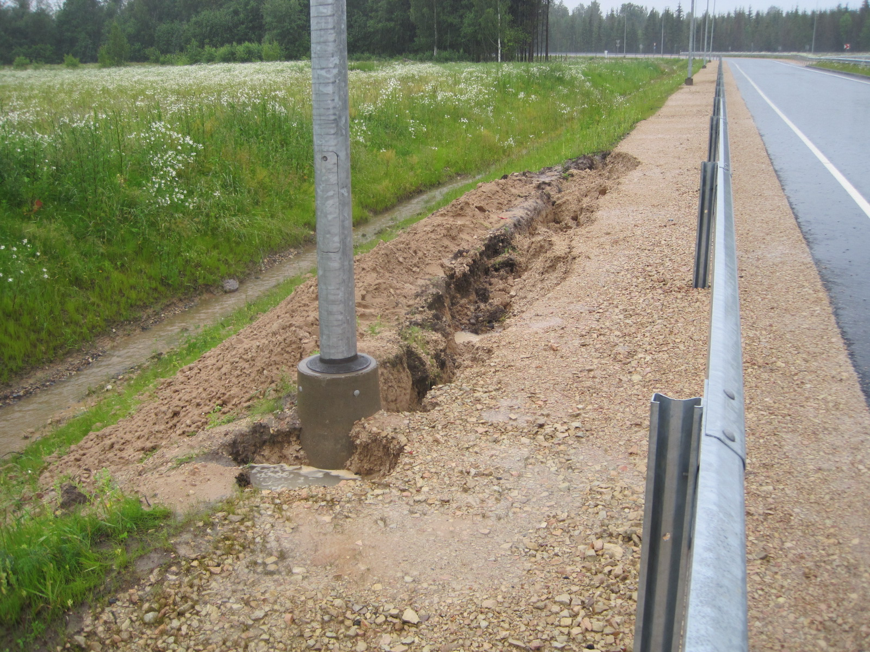

Slide 13
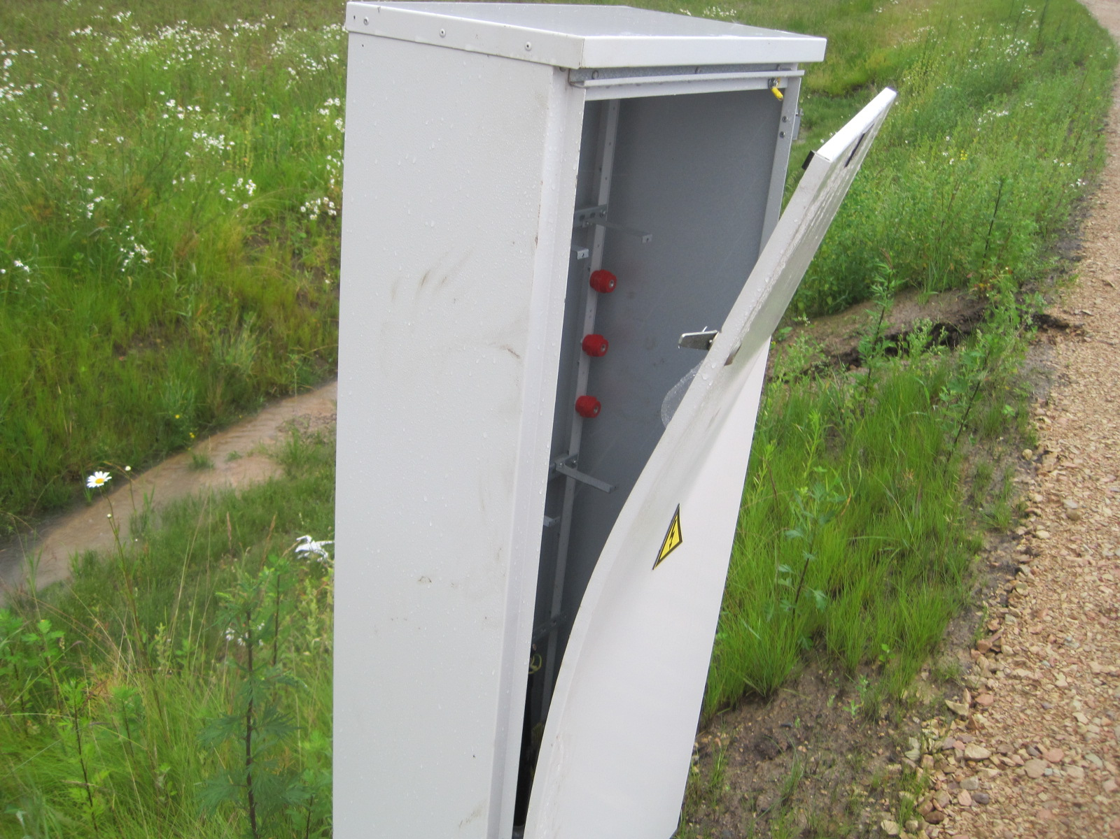

Slide 14
Gājēju tunelis – a/c A1 Rīga – Ainaži pie Ķīšupes dzelzceļa stacijas naktī no 29. uz 30. maiju

Slide 15
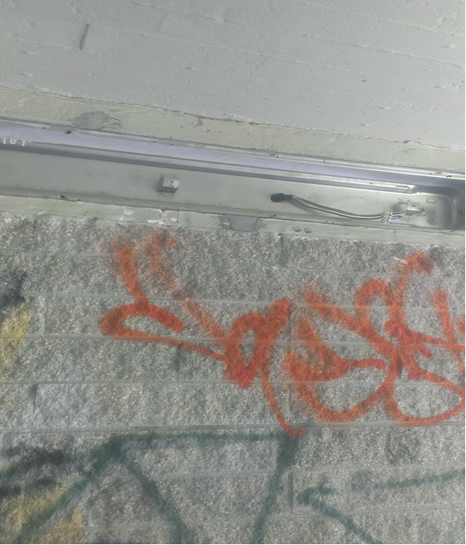

Slide 16
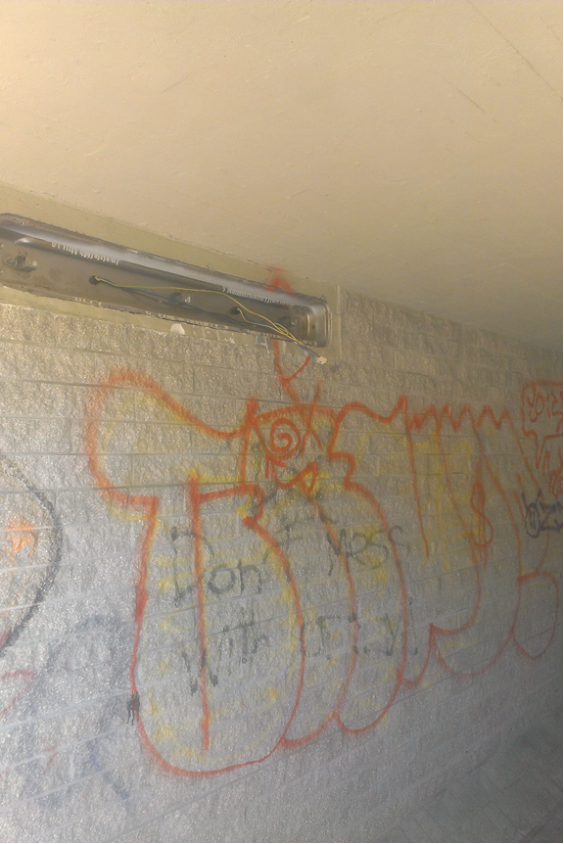

Slide 17
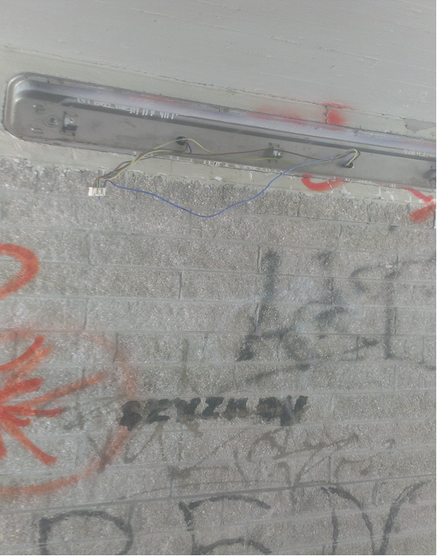

Slide 18
Esiet uzmanīgi un saulainu vasaru!!!
Paldies par uzmanību!

